Slide 1
SECRETOS DE DANIEL tema 4
“EL ÁRBOL EN MEDIO DE LA TIERRA”

Slide 2
Por primera vez el libro de Daniel presenta a un Nabucodonosor sonriente
Hasta ahora su expresión había sido siempre de enojo
Ese mismo rey, ahora saluda con un “shalom”: “paz os sea multiplicada” (4:1)

Slide 3
Ahora, por primera vez reconoce al Dios de los hebreos en un sentido absoluto, como una deidad superior a todos y como un Dios personal (v.2): “señales y milagros que el Dios ALTÍSIMO ha hecho CONMIGO”

Slide 4
En los capítulos anteriores Nabucodonosor aparecía únicamente para dar órdenes
Ahora presenta un TESTIMONIO espontáneo de lo que Dios ha hecho por él

Slide 5
Señales y milagros
Algo había pasado en la vida de Nabucodonosor
Había nacido de nuevo, se había convertido
Nabucodonosor ahora permite que su alma rebose de alabanzas

Slide 6
Sus palabras son hermosas (v.3)
Nabucodonosor no solo se maravilla de los milagros
Percibe a través del milagro presente, el milagro futuro: el establecimiento del Reino de Dios

Slide 7
Acepta el señorío de Dios
Para Nabucodonosor esta verdad le fue difícil de aceptarla
Por fin ha entendido que la eternidad es una característica solo del Reino de Dios

Slide 8
El único reino duradero es el de Dios
Nabucodonosor reconoce por primera vez, la existencia de una autoridad por encima de él
Ahora, anhela más. Anhela otra clase de gozo, otro reino: El Reino venidero

Slide 9
Un sueño, le está queriendo hacer comprender cuan efímero es todo
El horrible sueño lo dejó abrumado (v.4,5)
El sueño se lo ha enviado Dios

Slide 10
La exposición del sueño
El sueño compara a Nabucodonosor con un árbol en su plenitud
El sueño es bastante raro
Consulta con todo tipo de sabios
Nadie se atreve a interpretarlo

Slide 11
Todos están condenados al fracaso (v.6 y 7)
Como último recurso recurre a Daniel
Arrinconado el rey, no tenía otra opción

Slide 12
Su preocupación es guardar su apariencia (v. 8)
El rey atribuye el poder de Daniel a su dios babilónico

Slide 13
Su relato e interpretación se presentan en DOS escenarios
UNO: es positivo e implica un árbol en plenitud
El SEGUNDO: es negativo y habla del destino del árbol

Slide 14
La explicación del sueño
El simbolismo del árbol no era extraño para Nabucodonosor
El paralelismo entre el árbol y la estatua de Dan. 2 es claro (2:38 comparado con 4:11, 12)
Se identifica al árbol con la cabeza de la estatua y ésta representa a Nabucodonosor

Slide 15
La figura del árbol hace alusión al carácter presuntuoso del rey
Evidentemente no es un árbol común
Todo apunta a su superioridad
Pero debajo del follaje de alabanza, hay una capa de duras críticas

Slide 16
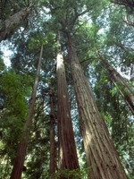
Es el ORGULLO de Nabucodonosor lo que la imagen del árbol describe en realidad
El ORGULLO del rey es proporcional a la altura del árbol
Este árbol enorme, es en realidad un insulto abierto para Dios

Slide 17
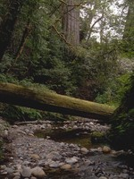
El árbol del sueño simboliza el ORGULLO de un rey que tiene intenciones de reemplazar a Dios

Slide 18
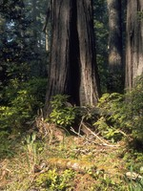
La explicación del sueño
El descenso del cielo es igual (v.23), al de la historia de Babel: (Gén.11: 4-9), de repente se detiene el crecimiento del árbol
De la serenidad pasamos a la actividad violenta

Slide 19
La identidad del ser celestial ya sugiere un cambio en el destino del rey
Se le llama “vigilante y santo” (v.13)
Este vigilante, ó ángel celestial, anuncia el destino del rey en dos declaraciones

Slide 20
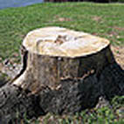
Una vez cortado, el árbol desaparece de la vista (v.14, 23)
Despojado de sus ramas, hojas y frutos, pierde su función universal

Slide 21
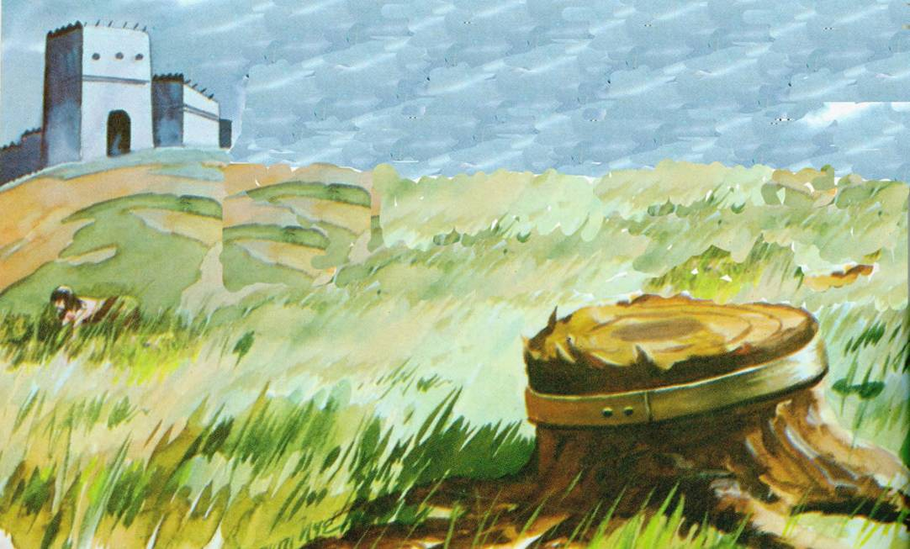
El árbol, caído y despojado…(v.15, 16)
Es sujetado a la tierra (aprisionado con atadura de hierro y bronce), para evitar que siga creciendo
Se identifica la cepa del árbol con una bestia

Slide 22
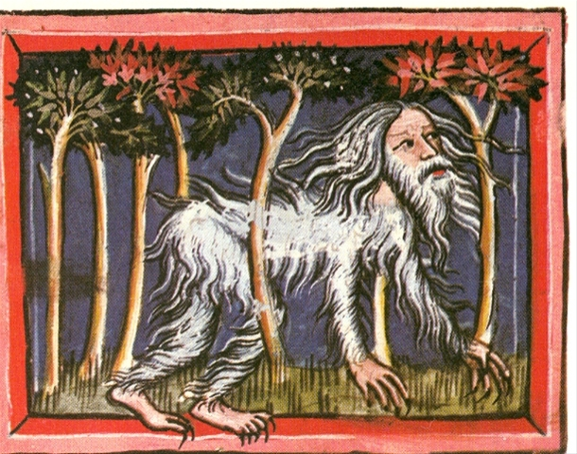
Y esta bestia, duerme en el campo con las demás bestias, come, anda y vive como una bestia
Su mente humana es sustituida por un animal

Slide 23
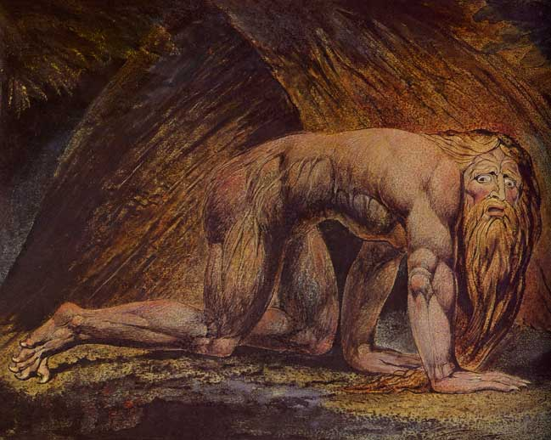
Según lo indica Daniel (v.25), Nabucodonosor dejaría de ser una bestia solamente cuando reconozca que el Dios Altísimo tiene el dominio
El estado animal del rey está vinculado con su inconsciencia religiosa

Slide 24
El rey no tiene un conocimiento verdadero de Dios
Y Dios mismo fija el tiempo: “siete tiempos”(v.25)
El número es sagrado e indica el origen divino del decreto

Slide 25
Pero aún hay lugar para la esperanza
El momento de ejecutar la profecía todavía no ha llegado
Todavía tiene tiempo de revertir la sentencia (v.27)
Dos veces le dice Daniel que si reconoce a Dios eso lo salvaría (25, 26)

Slide 26
La solución es religiosa y tiene que ver con su relación con el Dios del cielo
Pero también hay un aspecto ético (v.27)
El arrepentimiento implica también una dimensión horizontal

Slide 27
Sólo si reconoce a un Dios que lo trasciende, podrá respetar a los pobres y practicar la justicia
El temor a Dios, es decir, nuestra conciencia de que Dios está vigilándonos, impide el libertinaje y nos obliga a ser justos

Slide 28
El amor a Dios implica el amor al prójimo
Ignorar a Dios es despreciar a los demás
La ética y la religión están entrelazadas, una supone a la otra
El arrepentimiento todavía es posible, tiene una vía de escape

Slide 29
El resultado del decreto, entonces, es responsabilidad del rey
Su destino descansa en sus propias manos
Nabucodonosor tiene libertad
Pero hay un “tal vez” un “quizá”
¿Por qué?

Slide 30
Nabucodonosor no debería arrepentirse a fin de recuperar su prosperidad, sino porque comprende la gravedad de su pecado
El arrepentimiento no debe ser “interesado”, sino incondicional

Slide 31
No podemos obligar a Dios
No sería un Dios soberano sino una máquina expendedora
Dios es libre, al igual que los seres humanos
Pero Él es amor, sabe qué es lo mejor para nosotros
El quiere salvarnos eternamente

Slide 32
Debemos recibir sus bendiciones como un regalo, no como una recompensa a nuestras obras
No podemos forzar a Dios para que haga lo que queremos con los justos
El sabe qué es lo mejor

Slide 33
Con todo, un rayo de esperanza penetra en el sueño: el árbol no sería arrancado de raíz. Queda el tronco
Tiene la posibilidad de brotar
Hasta en la hora más oscura, permanece la esperanza

Slide 34
El cumplimiento del sueño
El cumplimiento de la profecía se cumple en el tiempo y en el espacio
Sucede un año más tarde, en el aniversario del sueño, en el palacio del rey
El rey se enorgullece por sus logros(v.29 y 30)

Slide 35
Está admirando los frutos de su prosperidad
En efecto, Babilonia era digna de alabanza
Nabucodonosor dejó huella en la historia como el mayor constructor de Babilonia

Slide 36
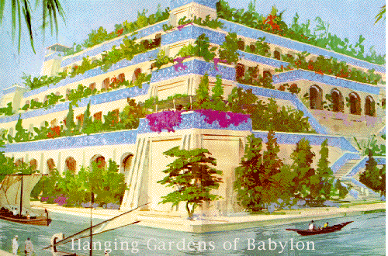
Babilonia es una de las siete maravillas del mundo con sus jardines colgantes
Estos fueron creación de Nabucodonosor en honor a su esposa Amitis para que no extrañara las colinas verdes de su Media natal

Slide 37
Pero fue el ORGULLO de Nabucodonosor lo que lo impulsó a emprender esa obra
Una voz del cielo (igual que en la torre de Babel) interrumpe su obra (v.31, 32)

Slide 38
El cumplimiento del sueño
El rey empieza a actuar como un animal: a comer, dormir y pensar como un buey (v.33)
Paradójicamente, al procurar superar a los demás seres humanos, ha caído por debajo de la humanidad

Slide 39
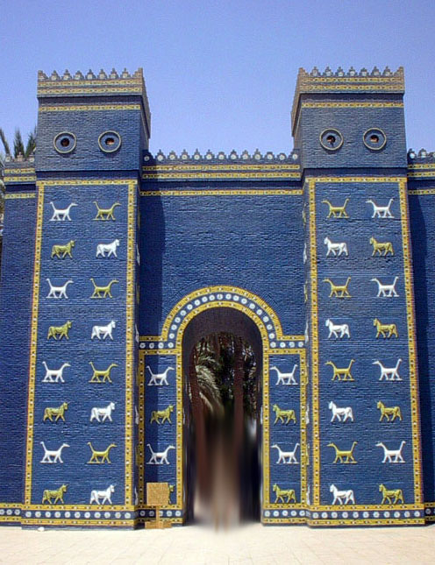
Todo el que ambiciona el éxito (sin Cristo) debe reflexionar en su significado
Cuando se llega a la cima, ¿qué otra alternativa existe más que irse a pique?

Slide 40
Se ha identificado la conducta de Nabucodonosor como una variante de la paranoia y la esquizofrenia
El paciente imagina que se ha convertido en un lobo (licantropía)

Slide 41
Ó un buey (boantropía)
Y se comporta como tal hasta en los detalles más íntimos
En 1975, el asiriólogo A.K. Grayson, publicó un texto cuneiforme, que se conserva en el Museo Británico, que hace alusión a la locura de Nabucodonosor

Slide 42
De acuerdo con el texto , Nabucodonosor permaneció así por 7 tiempos, o sea 7 años (v.25)
La palabra usada para tiempo es “idan” y simboliza un año
O sea, Nabucodonosor pasó enfermo 7 años

Slide 43
No importa la gravedad de la enfermedad, el paciente siempre retiene un fragmento de conciencia y experimenta momentos ocasionales de lucidez

Slide 44
Inclusive en las garras de la enfermedad mental, una persona sigue siendo humana, sin perder nunca su potencial para la libertad y el libre albedrío
Por eso los psiquiatras se niegan a clasificar a sus pacientes como “locos”

Slide 45
El paciente es una persona enferma, implicando que existe un potencial para mejorar
Todo lo que Nabucodonosor tuvo que hacer es elevar sus ojos al cielo

Slide 46
Nabucodonosor se convirtió en bestia cuando creyó que era un dios
Recuperó su humanidad sólo cuando reconoció que era una bestia y miró hacia arriba

Slide 47
Solo quien es capaz de mirar más allá de su propio yo puede ser salvo
La salvación viene de afuera, no de adentro
Al igual que Nabucodonosor, debemos elevar nuestros ojos hacia el Cielo

Slide 48
Cuando el rey descubre esta verdad, en la profundidad de su propia alma, su cordura vuelve
Para Daniel, la fe y la razón son compatibles
Una vez recuperada su cordura, el rey alaba a Dios

Slide 49
V.36, 37. Bendice, alaba y glorifica a Dios porque Él predomina para siempre, vive para siempre y reina para siempre
Su oración es de adoración, centrada completamente en Dios

Slide 50
Al recuperarse de su locura, el rey no va a nadie sino a Dios
De repente es consciente que le debe todo a Él, que sin Dios no es nada
Al lado de Dios, los habitantes de la tierra son nada

Slide 51
Fue necesario el milagro de una NUEVA CREACIÓN en su vida
Ese milagro se llama CONVERSIÓN
Consciente de sus limitaciones, se arrepiente, se humilla
El rey, experimentó la conversión. Nació de nuevo

Slide 53
Lecciones para el tiempo del fin
1. La conversión es esencial
2. Dios utilizará sueños para llamar
3. Personas de eminencia se convertirán
4. Personas que fueron duras serán quebrantadas
5. Dios podrá usar “medidas extremas” con tal de salvar a sus hijos amados

Slide 54
